Slide 1
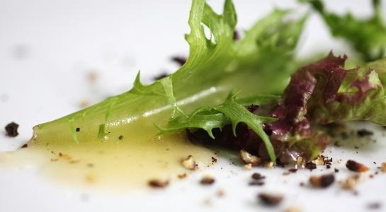
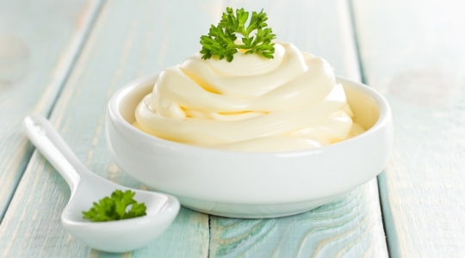
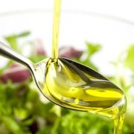
Les sauces à l’huile
Cardinaux Yan

Slide 2
Classification (8)
Sauces
Sauces brunes | Sauces blanches | Sauces à l’huile | Sauces spéciales
Sauces de base | Sauces de base | Sauces de base | Sauces spéciales chaudes
Demi-glace | Sauce allemande | Vinaigrette | Sauces spéciales froides
Jus lié | Sauce suprême | Mayonnaise | Chutneys
Jus de rôti | Sauce au vin blanc
 | Sauce crème de légumes | Sauces à salade | Coulis
 | Sauce crème | Sauces à salade simples
Sauces au beurre | Sauces tomates | Sauces à salade mixées
Sauces de base | Sauces de base | Sauces à salade liées
Sauce hollandaise | Sauce tomate
 | Tomates concassées

Slide 3
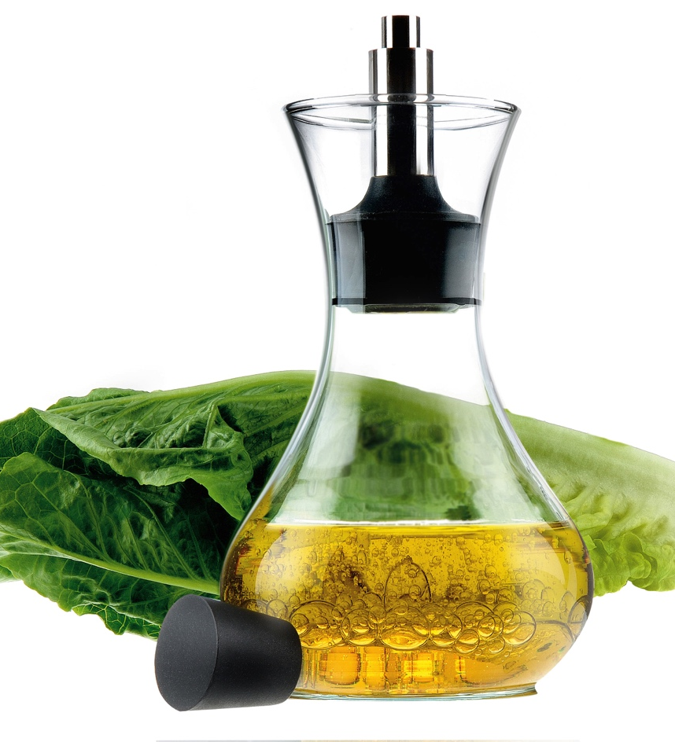
Généralités
Sauces à l’huile
Elles représentent un support idéal pour les substances aromatiques des herbes aromatiques et des épices
On peut les utiliser dans la cuisine froide ou chaude comme sauces à salade ou marinades raffinées pour des légumes, des champignons, des poissons, des crustacés et des mollusques cuits

Slide 4
Elaboration des sauces à l’huile de base
Sauce de base | Activités de base
Vinaigrette | Hacher finement ou couper l’oignon et les herbes aromatiques Ajouter le vinaigre, le sel et le poivre du moulin Ajouter l’huile en remuant Assaisonner à volonté

Slide 5
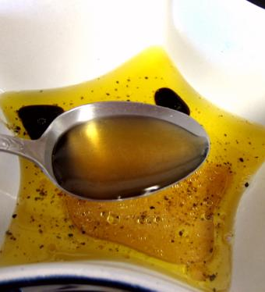
Vinaigrette
Informations
La sorte d’huile et de vinaigre dépend de l’utilisation de la sauce
Sortes d’huiles
Huile de tournesol, de germe de maïs, de colza, d’olive, de noix, de pépins de raisin, etc
Sortes de vinaigres
Vinaigre de vin blanc, balsamique (aceto balsamico), de xérès, aux herbes, etc
Vu que les oignons fermentent vite et que les herbes fraîches perdent leur couleur, ne préparer à chaque fois que la quantité nécessaire au service
Bien remuer la sauce avant chaque utilisation

Slide 6
Elaboration des variations de sauces à l’huile
Sauce de base | + | Affinement / Garniture | = | Exemples de variations | Utilisations
Vinaigrette | + | Sauce soja / Légumes en brunoise blanchis | = | Vinaigrette aux légumes | Poisson sauté sur lit de salade
 | + | Dés de tomate / Un peu plus de basilic | = | Vinaigrette aux tomates | Marinade pour une salade de poisson tiède
 | + | Œuf haché |  | Vinaigrette aux oeufs | Salade aux asperges
 | + | Cornichons / Câpres hachés | = | Sauce ravigote | Viande bouillie froide

Slide 7
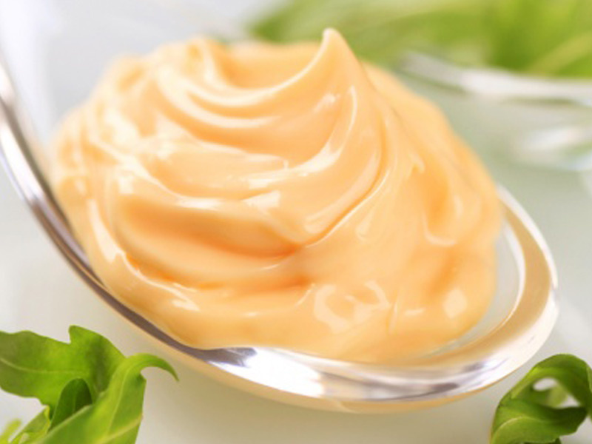
Généralités
Sauces émulsifiées à l’huile
Sont un mélange hétérogène (émulsion) à base de jaune d’œuf et d’huile
La composition de la sauce de base, la mayonnaise est règlementée par la loi

Slide 8
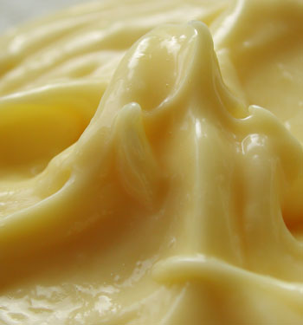
Généralités
Sauces émulsifiées à l’huile
Selon l’Ordonnance du DIF sur les huiles et graisses comestibles et leurs dérivés :
« La mayonnaise est une préparation obtenue à partir d’au moins 70 % de masse d’huile comestible, d’œuf de poule (œuf entier ou jaune d’œuf) et de vinaigre de fermentation, qui peut être additionnée de sel comestible, d’épices, de moutarde et d’autres ingrédients tels que des sucres ou du jus de citron »

Slide 9
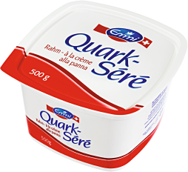
Généralités
Sauces émulsifiées à l’huile
On peut diminuer la forte teneur en graisse de la mayonnaise prête en y ajoutant une part égale de séré maigre, de crème acidulée ou de yogourt nature
Elle doit cependant aussi être indiquée comme telle sur la carte des mets (p.ex. mayonnaise au yogourt)

Slide 10
Elaboration des sauces émulsifiées à l’huile de base
Sauce de base | Activités de base
Mayonnaise | Battre dans une bassine un jaune d’œuf, de l’eau, de la moutarde et du sel Ajouter petit à petit de l’huile de tournesol ou de colza, pour terminer ajouter le vinaigre Rectifier l’assaisonnement

Slide 11
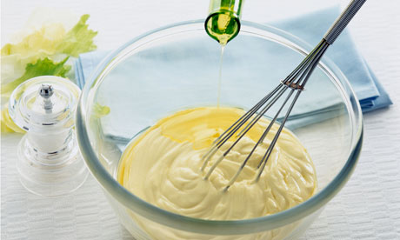
Mayonnaise
Informations
Pour des raisons bactériologiques (salmonelles), on devrait toujours utiliser du jaune d’œuf pasteurisé pour préparer la mayonnaise
Il convient d’utiliser une huile neutre et avec une forte teneur en acides gras polyinsaturés
L’arôme neutre permet une grande variété d’utilisations
Les acides gras polyinsaturés permettent que, grâce à son point de solidification bas, la mayonnaise puisse se conserver au réfrigérateur sans perdre de sa consistance

Slide 12
Elaboration des variations de sauces émulsifiées à l’huile
Sauce de base | + | Affinement / Garniture | = | Exemples de variations | Utilisations
Mayonnaise | + | Hâchis de cornichons / Filets d’anchois / Câpres / Herbes aromatiques / Oignons | = | Sauce rémoulade | Poisson frit
 | + | Œufs hachés / Cornichons hachés / Ciboulette | = | Sauce tartare | Mets de viande froide
 | + | Raifort râpé / Ketchup / Cognac / Tabasco |  | Sauce cocktail | Mets de crustacés froids
 | + | Purée très fine d’épinards blanchis et herbes aromatiques (cresson, persil, etc) | = | Sauce verte | Poisson poché froid

